Slide 1
ФЕДЕРАЦИЯ ПРОФСОЮЗОВ БЕЛАРУСИ
Белорусский профессиональный союз работников транспорта и коммуникаций

Slide 2
Белорусский профессиональный союз работников транспорта и коммуникаций
Доклад:
Об итогах работы технической инспекции труда
за 1-е полугодие 2018 года и задачах по выполнению плана работы на 2018 год
Докладчик:
Главный технический инспектор труда
Серый Сергей Николаевич

Slide 3
Белорусский профессиональный союз работников транспорта и коммуникаций
Информация
о производственном травматизме в организациях, входящих в БелПрофТранс
по состоянию на 01.07.2018

Slide 4
Наименование организаций |  | Количество потерпевших
 |  | Всего |  |  | Со смертельным исходом |  |  | С тяжелым исходом
 |  | 2017г | 2018г | (+)(-) | 2017г | 2018г | (+)(-) | 2017г | 2018г | (+)(-)
Организации Белорусской железной дороги |  | 8 | 3 | -5 | 1 | - | -1 | 4 | 2 | -2
ОАО, акции которых переданы в управление БелЖД |  | 2 | 3 | +1 | - | - | - | 1 | 1 | -
Организации Департамента по авиации |  | 2 | 2 | - | - | - | - | 1 | 2 | +1
Организации водного транспорта |  | - | - | - | - | - | - | - | - | -
Организации автомобиль-ного транспорта | Подчиненных Минтрансу | 1 | 1 | - | - | - | - | 1 | 1 | -
 | Коммунальной формы собственности | 4 | 4 | - | 1 | 1 | - | 3 | 2 | -1
 | Акционерные общества | - | - | - | - | - | - | - | - | -
Организации дорожного хозяйства | ОАО холдинг «Белавтодор» | 4 | 6 | +2 | - | - | - | - | 2 | +2
 | РУП «Автодоры» | 3 | 7 | +4 | - | 2 | +2 | - | 3 | +3
 | КУП «Облдорстрои» | 1 | 7 | +6 | 1 | 2 | +1 | - | 5 | +5
Организации промышленного комплекса |  | - | - | - | - | - | - | - | - | -
Прочие организации (учеб. учреждения и др.) |  | - | 1 | +1 | - | 1 | +1 | - | - | -
ВСЕГО |  | 25 | 34 | +9 | 3 | 6 | +3 | 10 | 18 | +8
Белорусский профессиональный союз работников транспорта и коммуникаций

Slide 5
Белорусский профессиональный союз работников транспорта и коммуникаций
Анализ
несчастных случаев в организациях, входящих в БелПрофТранс
за 1-е полугодие 2018 года

Slide 6
Белорусский профессиональный союз работников транспорта и коммуникаций
Соотношение потерпевших по подотраслям

Slide 7
Белорусский профессиональный союз работников транспорта и коммуникаций
Соотношение тяжелотравмированных по подотраслям

Slide 8
Белорусский профессиональный союз работников транспорта и коммуникаций
Соотношение погибших по подотраслям

Slide 9
Белорусский профессиональный союз работников транспорта и коммуникаций
Проведен анализ информации о произошедших несчастных случаях в БелПрофТранс.
Основные виды происшествий по классификатору видов происшествия, Приложение 1 к Инструкции о порядке заполнения, ведения и хранения документов, необходимых
для расследования и учета несчастных случаев на производстве и профессиональных
заболеваний :
0500- Поражение электрическим током (Ток);
0400 - Воздействие движущихся, разлетающихся, вращающихся предметов, деталей и тому подобное (Детали);
0100 - Дорожно-транспортное происшествие (ДТП);
1500 – Пожар;
0200 - Падение потерпевшего (Падение);
1600- Прочие (удар о шкаф, стену и др.); 1600- Состояние здоровья (здоровье)
0300 - Падение, обрушение конструкций зданий и сооружений, обвалы предметов, материалов, грунта и тому подобное (Обрушение);
0600 - Воздействие экстремальных температур (Температура);
1000- Удушение;
0700- Воздействие электролита

Slide 10
Белорусский профессиональный союз работников транспорта и коммуникаций
Диаграмма видом происшествий по информации БелПрофТранс
ДТП
(10 случаев)
Здоровье
(9 случаев)
Детали
(8 случаев)
Падение
(3 случая)
Прочие
(1 случай)
Пожар
(1 случай)

Slide 11
Белорусский профессиональный союз работников транспорта и коммуникаций

Slide 12
Белорусский профессиональный союз работников транспорта и коммуникаций

Slide 13
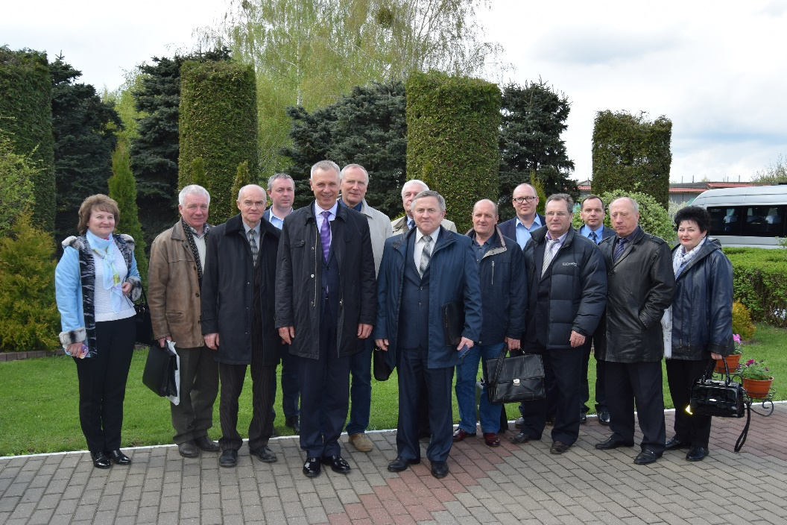
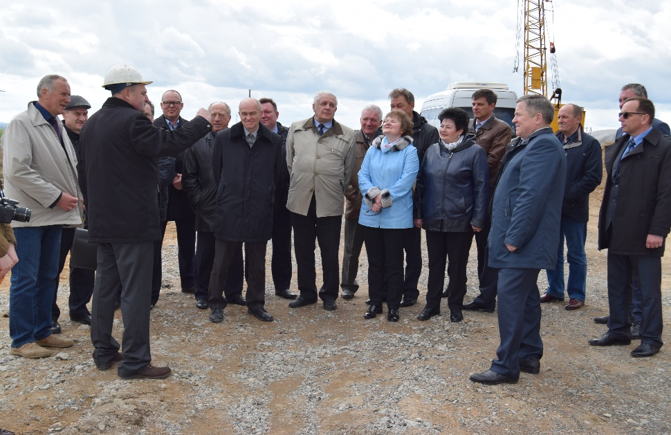
Белорусский профессиональный союз работников транспорта и коммуникаций
Показатели
работы технических инспекторов труда
за 1-е полугодие 2018г.

Slide 14
№ п/п | Наименование показателя | ИТОГО за полугодие
1. | Количество проведенных проверок, всего: | 76
1.1. | в том числе, где не создан профсоюз | 2
2. | Количество выявленных в ходе проверок нарушений, всего: | 957
2.1. | в том числе, где не создан профсоюз | 3
3. | Количество выданных в ходе проверок представлений, всего: | 74
3.1. | в том числе, где не создан профсоюз | 2
4. | Количество оформленных в ходе проверок справок | 2
5. | Количество проведенных мониторингов, всего: | 383
5.1. | в том числе, где не создан профсоюз | 5
6. | Количество выявленных в ходе мониторингов нарушений, всего: | 3040
6.1. | в том числе, где не создан профсоюз | 79
7. | Количество выданных в ходе мониторингов рекомендаций, всего: | 351
7.1. | в том числе, где не создан профсоюз | 5
8. | Количество оформленных в ходе мониторингов справок | 32
9. | Количество приостановленных контролируемых субъектов | 0
10. | Количество приостановленных цехов | 0
11. | Количество приостановленных участков | 0
12. | Количество приостановленного оборудования | 85
13. | Количество участий в расследовании несчастных случаев | 20
14. | Количество рассмотренных обращений, всего: | 42
15. | в том числе письменных | 6

Slide 15
№п/п | Ф.И.О. | Проверки 2018 год |  |  |  |  | Количество нарушений |  |  |  |  | Количество нарушений на одну проверку | Участие в расследовании н/с (2-й кв)
 |  | I | II | III | IV | Всего | I | II | III | IV | Всего
1 | Белко А.Г. | 3 | 3 | - | - | 6 | 80 | 83 | - | - | 163 | 27 | 5
2 | Войтович Л.В. | 3 | 3 | - | - | 6 | 63 | 68 | - | - | 131 | 21 | 0
3 | Горбачевский Ю.А. | 3 | 3 | - | - | 6 | 36 | 32 | - | - | 68 | 11 | 1
4 | Пугачева В.В. | 1 | 1 | - | - | 2 | 11 | 12 | - | - | 23 | 12 | 1
5 | Новик А.И. | 3 | 4 | - | - | 7 | 40 | 61 | - | - | 101 | 14 | 0
6 | Акулич Д.И. | 3 | 3 | - | - | 6 | 30 | 30 | - | - | 60 | 10 | 2
7 | Вальковский А.В. | 3 | 3 | - | - | 6 | 22 | 38 | - | - | 60 | 10 | 0
8 | Герасимов С.В. | 3 | 2 | - | - | 5 | 27 | 36 | - | - | 63 | 13 | 0
9 | Гулак И.А. | 3 | 3 | - | - | 6 | 25 | 27 | - | - | 52 | 9 | 0
10 | Кунцевич А.В. | 3 | 3 | - | - | 6 | 58 | 48 | - | - | 106 | 18 | 0
11 | Ревинский Б.А. | 3 | 3 | - | - | 6 | 12 | 19 | - | - | 31 | 5 | 0
12 | Фурман В.М. | 3 | 3 | - | - | 6 | 5 | 3 | - | - | 8 | 1 | 0
13 | Серый С.Н. | 3 | 3 | - | - | 6 | 18 | 22 | - | - | 40 | 7 | 0
14 | Брызгалев В.А. | - | 2 | - | - | 2 | - | 51 | - | - | 51 | 26 | 3
ИТОГО: |  | 37 | 39 | - | - | 76 | 427 | 530 | - | - | 957 | - | 12

Slide 16
№п/п | Ф.И.О. | Мониторинги 2018 год |  |  |  |  | Количество нарушений |  |  |  |  | Количество нарушений на один мониторинг | Участие в расследовании н/с (1-2кв.)
 |  | I | II | III | IV | Всего | I | II | III | IV | Всего
1 | Белко А.Г. | 15 | 15 | - | - | 30 | 192 | 193 | - | - | 385 | 13 | 8
2 | Войтович Л.В. | 15 | 15 | - | - | 30 | 139 | 155 | - | - | 294 | 10 | 0
3 | Горбачевский Ю.А. | 15 | 15 | - | - | 30 | 165 | 152 | - | - | 317 | 11 | 2
4 | Пугачева В.В. | 15 | 15 | - | - | 30 | 149 | 125 | - | - | 274 | 9 | 1
5 | Новик А.И. | 15 | 14 | - | - | 29 | 88 | 88 | - | - | 176 | 6 | 0
6 | Акулич Д.И. | 15 | 13 | - | - | 28 | 96 | 76 | - | - | 172 | 6 | 2
7 | Вальковский А.В. | 15 | 14 | - | - | 29 | 67 | 106 | - | - | 173 | 6 | 0
8 | Герасимов С.В. | 15 | 16 | - | - | 31 | 117 | 113 | - | - | 230 | 7 | 1
9 | Гулак И.А. | 17 | 20 | - | - | 37 | 156 | 206 | - | - | 362 | 10 | 0
10 | Кунцевич А.В. | 15 | 10 | - | - | 25 | 133 | 65 | - | - | 198 | 8 | 1
11 | Ревинский Б.А. | 15 | 15 | - | - | 30 | 76 | 53 | - | - | 129 | 4 | 0
12 | Фурман В.М. | 5 | 8 | - | - | 13 | 16 | 12 | - | - | 28 | 2 | 1
13 | Серый С.Н. | 15 | 15 | - | - | 30 | 83 | 91 | - | - | 174 | 6 | 1
14 | Брызгалев В.А. | - | 11 | - | - | 11 | - | 128 | - | - | 182 | 17 | 3
ИТОГО: |  | 187 | 196 | - | - | 383 | 1477 | 1563 | - | - | 3040 | - | 20

Slide 17
Белорусский профессиональный союз работников транспорта и коммуникаций
ДТП в Слуцком районе

Slide 18
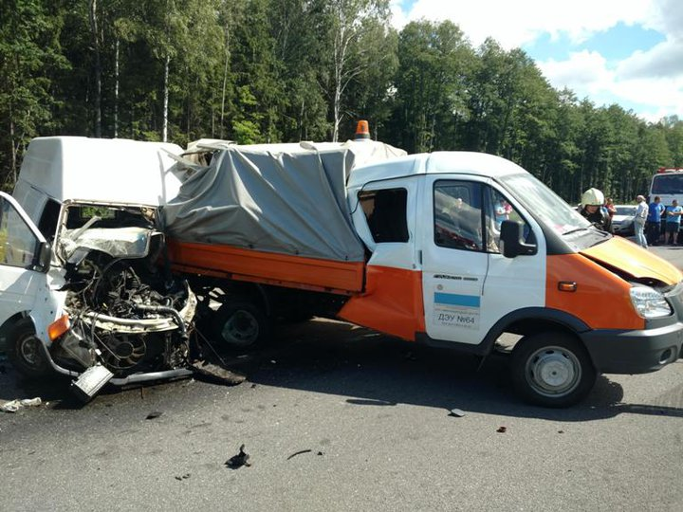
Белорусский профессиональный союз работников транспорта и коммуникаций

Slide 19
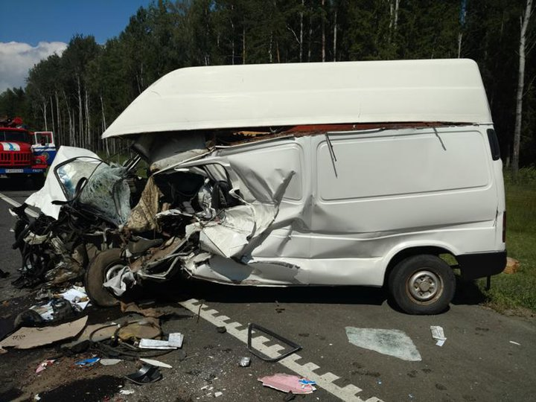
Белорусский профессиональный союз работников транспорта и коммуникаций

Slide 20
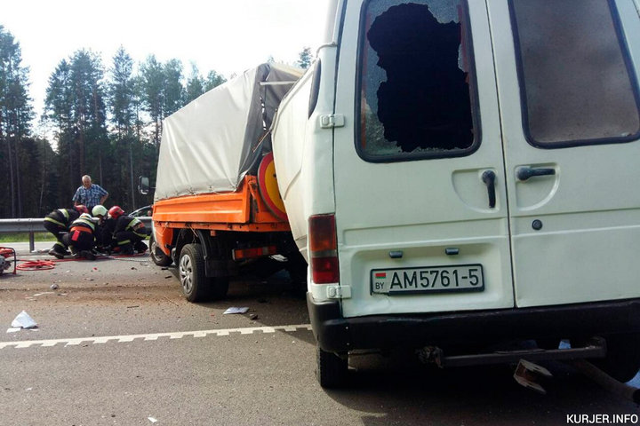
Белорусский профессиональный союз работников транспорта и коммуникаций

Slide 21
Белорусский профессиональный союз работников транспорта и коммуникаций
ДТП ДЭУ № 31

Slide 22
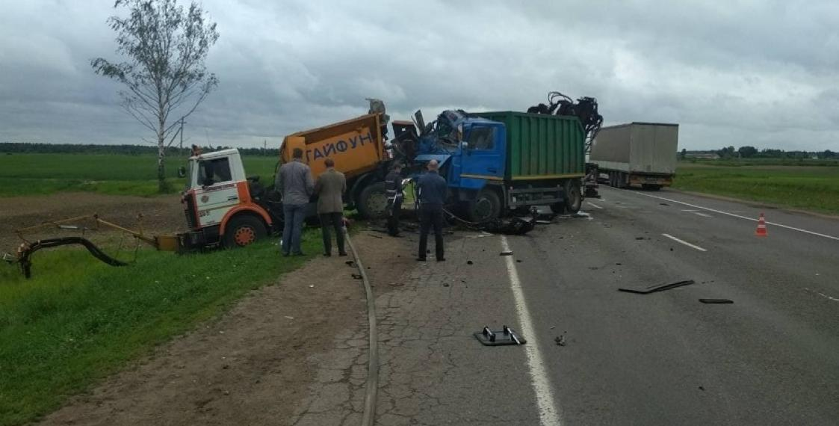
Белорусский профессиональный союз работников транспорта и коммуникаций

Slide 23
Белорусский профессиональный союз работников транспорта и коммуникаций
ДТП в Германии на А2

Slide 24
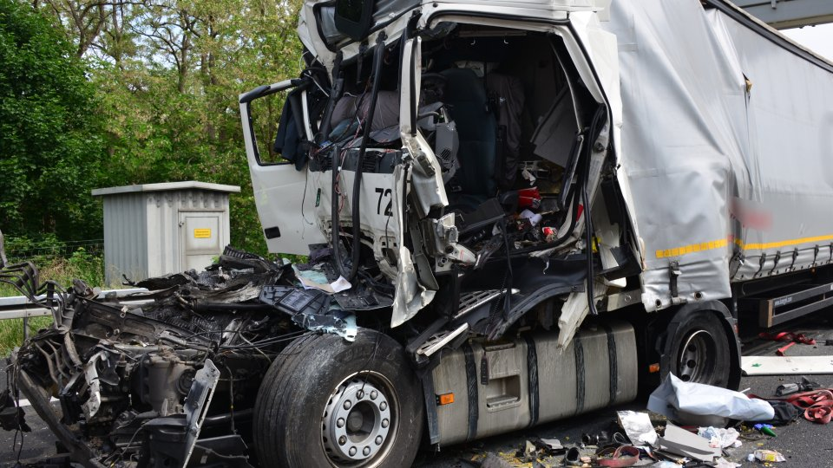
Белорусский профессиональный союз работников транспорта и коммуникаций

Slide 25
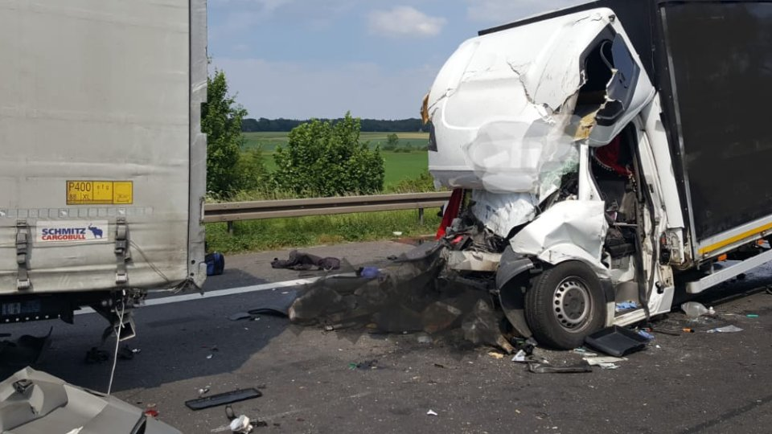
Белорусский профессиональный союз работников транспорта и коммуникаций

Slide 26
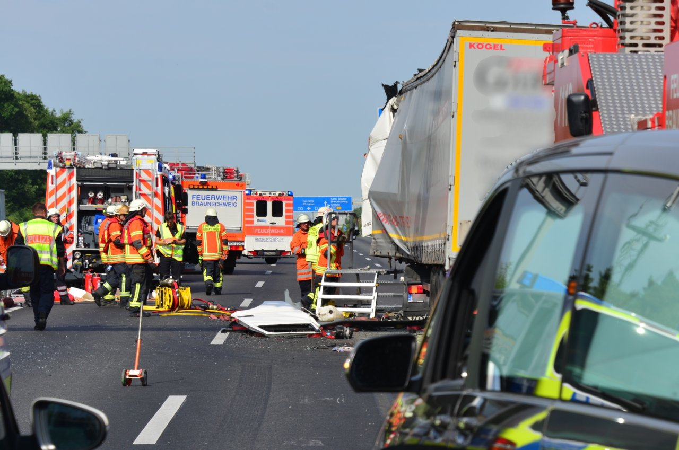
Белорусский профессиональный союз работников транспорта и коммуникаций

Slide 27
Белорусский профессиональный союз работников транспорта и коммуникаций
ДТП на МКАД

Slide 28
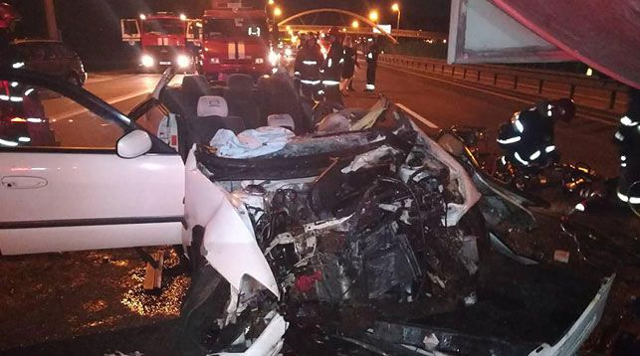
Белорусский профессиональный союз работников транспорта и коммуникаций

Slide 29
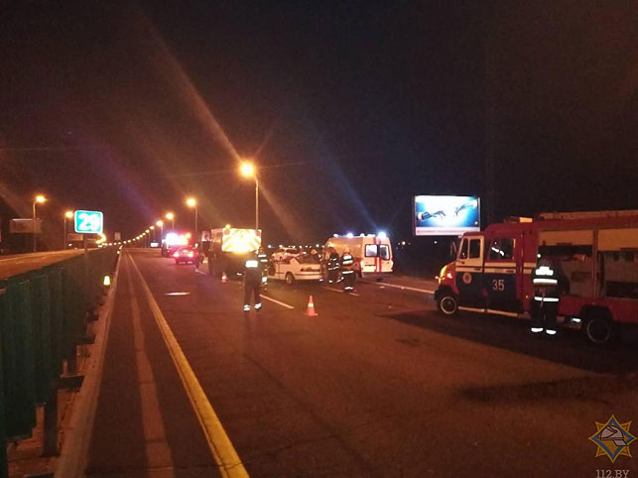
Белорусский профессиональный союз работников транспорта и коммуникаций

Slide 30
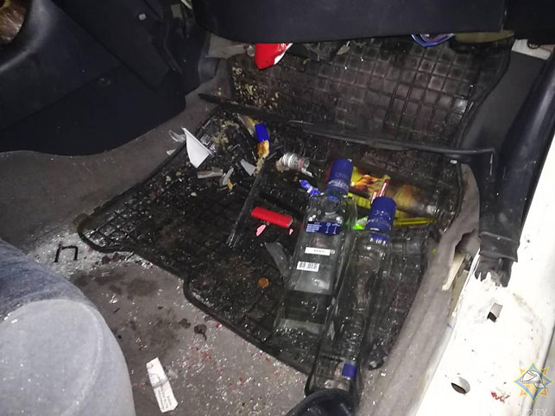
Белорусский профессиональный союз работников транспорта и коммуникаций

Slide 31
Белорусский профессиональный союз работников транспорта и коммуникаций
ДТП на М1

Slide 32
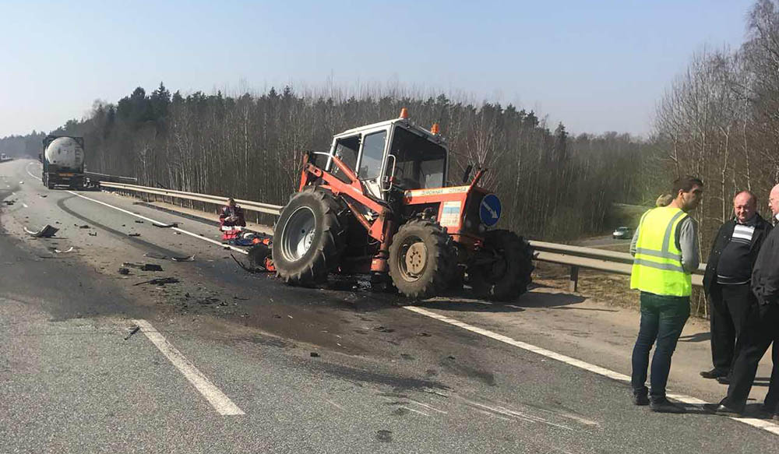
Белорусский профессиональный союз работников транспорта и коммуникаций

Slide 33
Белорусский профессиональный союз работников транспорта и коммуникаций
Спасибо за внимание !

